Slide 1
Примеси в многозонных сверхпроводниках на основе железа
Коршунов Максим Михайлович
Институт физики им. Л.В. Киренского СО РАН –
обособленное подразделение ФИЦ КНЦ СО РАН
г. Красноярск
Заседание ОУС СО РАН по физическим наукам – ИАиЭ СО РАН – 6.11.2018

Slide 2






Часть результатов получена в сотрудничестве с:
  В.А. Шестаков (ИФ СО РАН)
  Ю.Н. Тогушова (СФУ)
  О.В. Долгов (Donostia International Physics Center)
  А.А. Голубов (University of Twente)
  Д.В. Ефремов (IFW Dresden)
  И.М. Ерёмин (Bochum University)
  А.В. Чубуков (University of Minnesota)
  P.J. Hirschfeld, S. Maiti (University of Florida)
  T.P. Devereaux, A.F. Kemper (Stanford University)
  H.-H. Klauss, S.-L. Drechsler, B. Büchner (IFW Dresden)

Slide 3
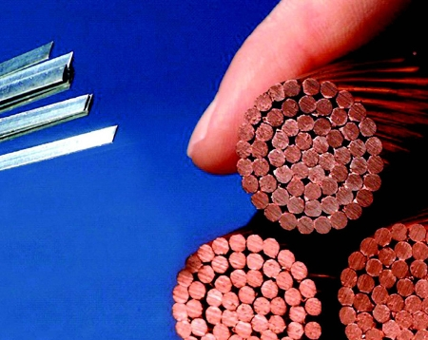
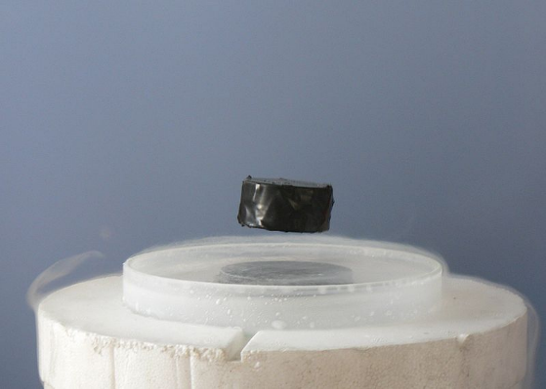

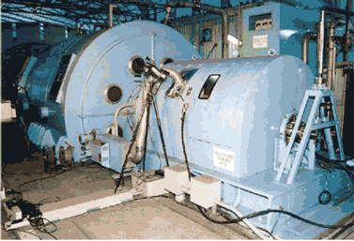
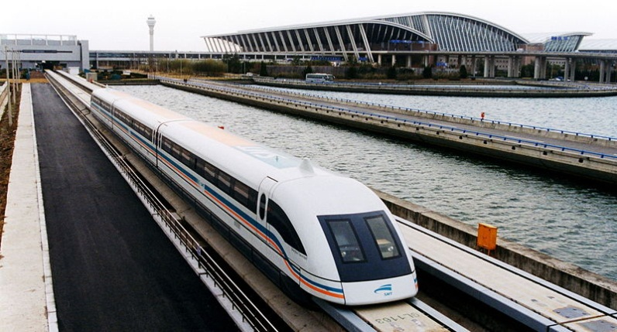
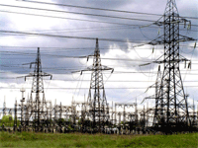

Сверхпроводники в современном мире
Важные свойства сверхпроводников:
Пропускают ток без сопротивления при температурах, ниже критической (T_{C}).
Вытесняют магнитное поле из образца.
Спектр применений сверхпроводников:
Силовые применения (кабели, токоограничители, магниты, моторы, генераторы, накопители)
Маломощная электроника (быстродействующие вычислительные устройства, детекторы магнитного поля и излучений, оборудование для связи в микроволновом диапазоне – сотовые станции)
ITER, LHC, Индукционные нагреватели в производстве алюминиевого профиля и т.д.

Slide 4
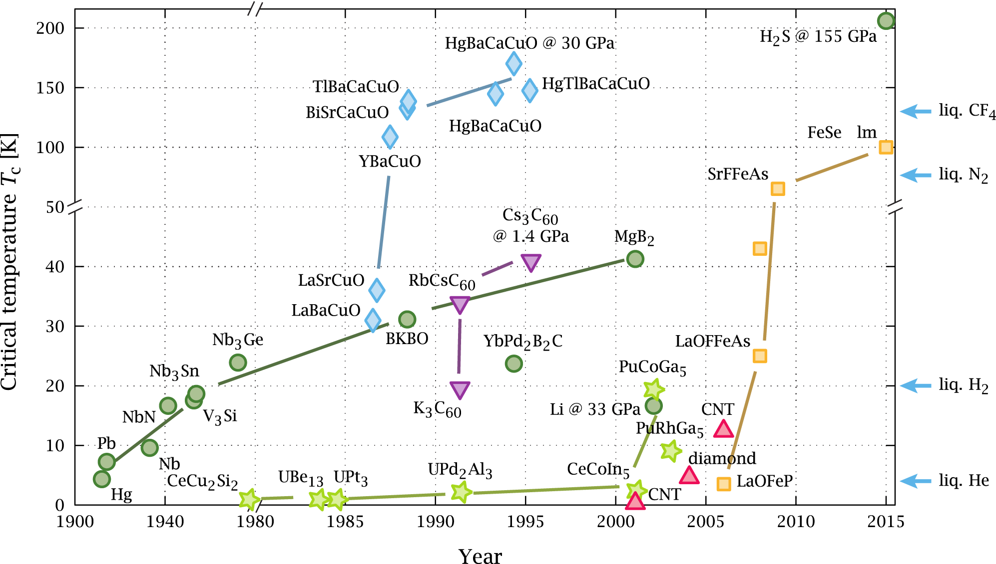
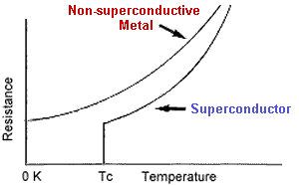
Краткая история сверхпроводимости
High-pressure RTSC: H₃S T_{c}~203K, LaH_{10±x} T_{c}~260-280K P~200GPa
Монослои FeSe (Wang 2012, Ge 2015)
T_{c}~105K
Купраты (1986)
Пниктиды железа (весна 2008)
Теория Гинзбурга-Ландау (1950)
Теория БКШ (1957)
Теория Элиашберга (1960)
Single crystals highest T_{c} = 57.5K
M. Fujioka et al., Appl. Phys. Lett. 105, 102602 (2014), SmFeAsO_{1-x}F_{x}
T_{c} vs. Year borrowed from wikipedia

Slide 5
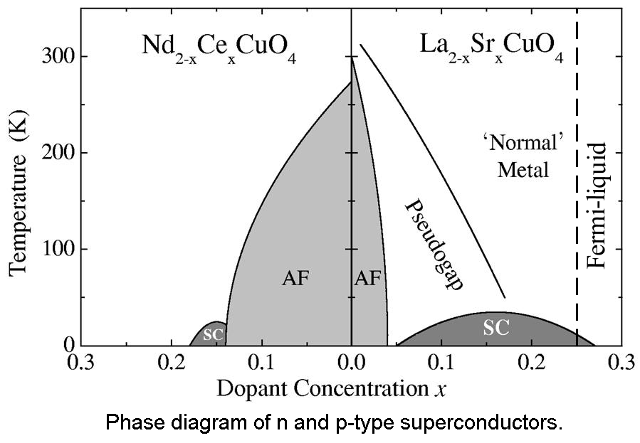




$$U$$
Слоистые соединения переходных металлов
ВТСП купраты: спиновые и зарядовые степени свободы в режиме сильных электронных корреляций
$$U≫W$$
Na_{x}CoO₂ (∙yH₂O) : многорбитальная система [3 t_{2g} орбитали] в геометрически фрустрированной треугольной решётке
$$U≳W$$
$$U≲W$$
Сверхпроводящие соединения железа: 5 d-орбиталей, дырочные и электронные Ферми-поверхности

Slide 6
Содержание
Введение
  Кристаллическая структура и поверхность Ферми
  Симметрия и структура параметра порядка
  Спин-флуктуационная теория сверхпроводимости
Спин-резонансный пик в неупругом рассеянии нейтронов
  Теория и эксперимент
  Роль анизотропии щели
Влияние примесей на сверхпроводящее состояние
  Изменение структуры параметра порядка
  Экспериментальное подтверждение
  Влияние температуры
Выводы

Slide 7
Введение

Slide 8
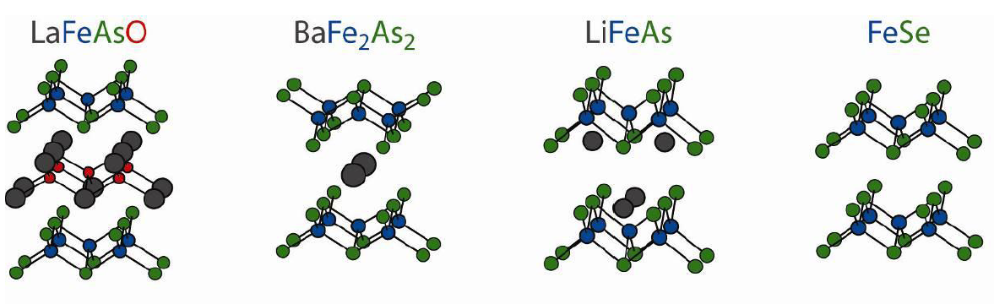
Соединения железа: 1111, 122, 111 и 11
Семейство пниктидов и халькогенидов
Общим для всех является слой FePn, где Pn=As,Se
T_{c}=26K
55K for Sm, Chen et al., Nature 2008; Ren Chin. Phys. Lett. 2008
T_{c}=38K
Rotter et al., PRL 2008, Ni et al. PRB 2008
T_{c}=18K
Wang et al.,
Sol. State Commun. 2008
T_{c}=8K
Hsu et al.,
PNAS 2008
>60K in ML-FeSe
Wang 2012

Slide 9
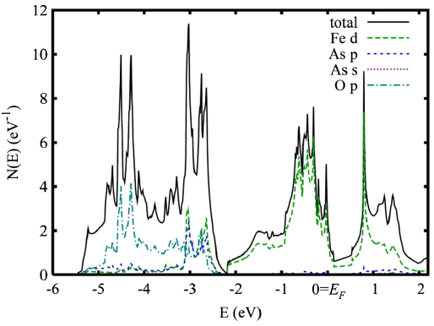
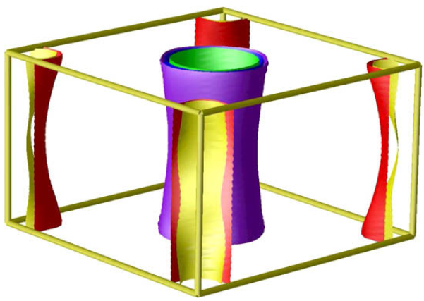



Электронная структура (LDA, GGA)
Все 5 d-орбиталей (d_{x}2_{-y}2, d_{3z}2_{-r}2, d_{xy}, d_{xz}+d_{yz}) вблизи уровня Ферми
$$Γ$$
$$M$$
e
h
Fe²⁺ 3d⁶-states
Электронные и дырочные карманы присутствуют на Ферми-поверхности (квантовые осцилляции, ARPES)
Ферми-поверхность есть и при нулевом допировании (ARPES)
Двумерная модель, нестинг
h
e
$$Q$$
S. Lebegue, PRB 75, 035110 (2007); D.J. Singh, M.-H. Du, PRL 100, 237003 (2008); I.I. Mazin et al., PRL 101, 057003 (2008), I.A. Nekrasov et al. Pis’ma v ZhETP 77, 155 (2008), I.I. Mazin, Physica C 469, 614 (2009)

Slide 10
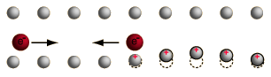
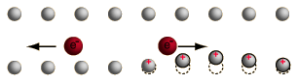














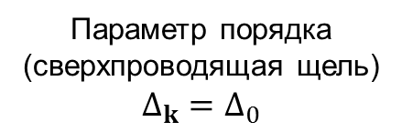
Необычная сверхпроводимость
«Обычная» сверхпроводимость – Теория Бардина, Купера и Шриффера (БКШ, 1957 г.)
Фононы, орбитальные флуктуации
Параметр порядка (сверхпроводящая щель)
$$Δ_{k}=Δ_{0}$$
ЭФВ в пниктидах не достаточно для объяснения высоких T_{c}!
$$s_{++}$$
L. Boeri, O.V. Dolgov, A.A. Golubov, PRL (2008)
$s$-тип
«Необычная» сверхпроводимость – параметр порядка не s-типа
$A_{1g}$: $Δ_{k}=Δ_{0}+Δ_{1}(\cos{k_{x}}\cos{k_{y}})$
$B_{1g}$: $Δ_{k}=Δ_{d}(\cos{k_{x}}−\cos{k_{y}})$
$$s_{±}$$
нодальная $s_{±}$
$d$-тип
$$Q$$
Спиновые флуктуации
Спиновые флуктуации
Мотт-Хаббардовские теории

Slide 11









Картина сверхпроводимости в спин-флуктуационной теории
Наиболее общий вид гамильтониана с одноузельными взаимодействиями:
$$H_{int}=U\sum_{i,m}{n_{im↑}n_{im↓}}+J\sum_{i,m<n}{\sum_{σ,σ^{′}}{d_{inσ}^{†}d_{imσ′}^{†} d_{inσ′}d_{imσ}}}+U′\sum_{i,m<n}{n_{in}n_{im}} +J′\sum_{i,m≠n}{d_{in↑}^{†}d_{in↓}^{†} d_{im↓}d_{im↑}}$$
s±
s±
d
d
nodeless d
$$+$$
s±
$$+$$
$$−$$
$$+$$
$$+$$
$$−$$
s±
d
$$−$$
s±
d
$$−$$
$$+$$
nodal s± wins
$$+$$
$$+$$
$$+$$
$$−$$
$$+$$
$$+$$
$$−$$
$$−$$
K_{x}Fe_{2-y}Se₂
SDW
SDW
KFe₂As₂
SC
SC
SC
hole doping
$x=0$ (Fe²⁺)
electron doping
P.J. Hirschfeld, M.M. Korshunov, I.I. Mazin, Rep. Prog. Phys. 74, 124508 (2011);
S. Maiti, M.M. Korshunov, et al., PRB, PRL (2012); М.М. Коршунов, УФН (2014)

Slide 12
Спин-резонансный пик в неупругом рассеянии нейтронов

Slide 13
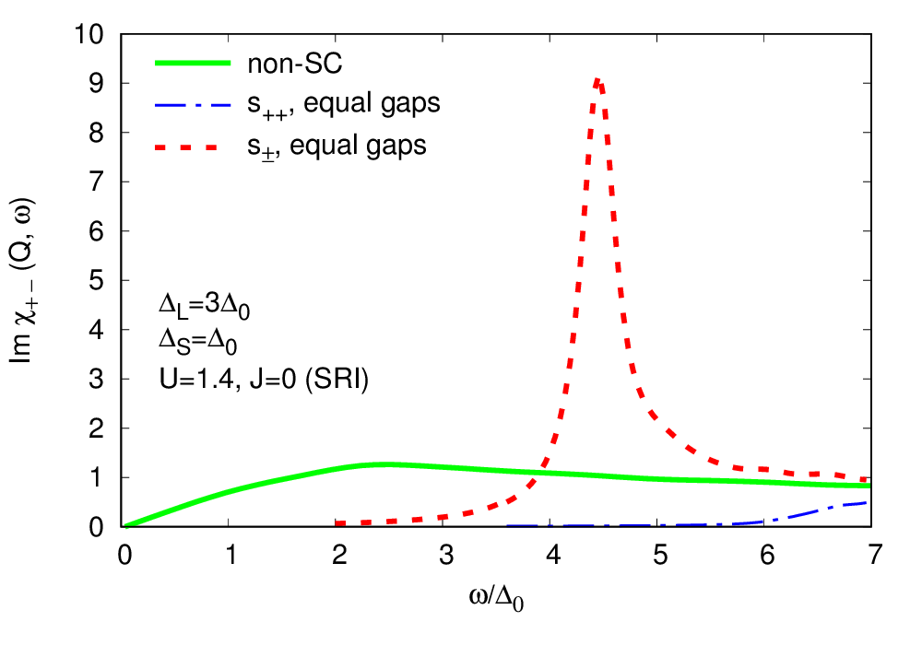
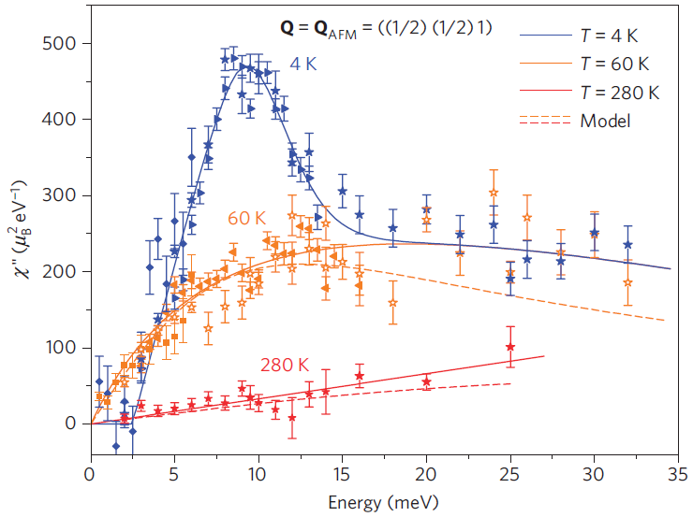

Резонансный пик в неупругом рассеянии нейтронов
Δ_{S}+Δ_{L}~11 meV
ω_{R}
2Δ_{L}~13 meV
RPA ⇒ Расходимость при $ω<2Δ$
M.M. Korshunov and I. Eremin, PRB 78, 140509(R) (2008)
T.A. Maier and D.J. Scalapino, PRB 78, 020514(R) (2008)
T_{c}=25 K
Пик найден экспериментально:
A.D. Christianson et al., Nature 456, 930 (2008)
M.D. Lumsden et al., PRL 102, 107005 (2009)
… и во всех остальных соединениях железа
BaFe_{1.85}Co_{0.15}As₂
D.S. Inosov et al., Nature Physics 6, 178 (2010)
Обнаруженный пик при $ω_{R}<Δ_{L}+Δ_{S}$ свидетельствует о s± симметрии щели и, косвенно, подтверждает спин-флуктуационный механизм сверхпроводимости
M.M. Korshunov, V.A. Shestakov, Yu.N. Togushova, PRB 94, 094517 (2016) ; JMMM 440, 133 (2017)

Slide 14
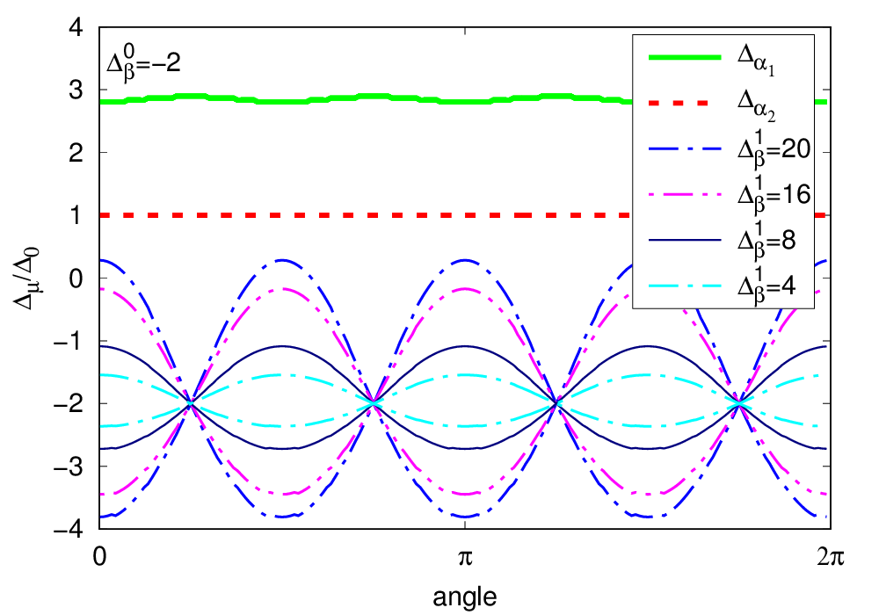
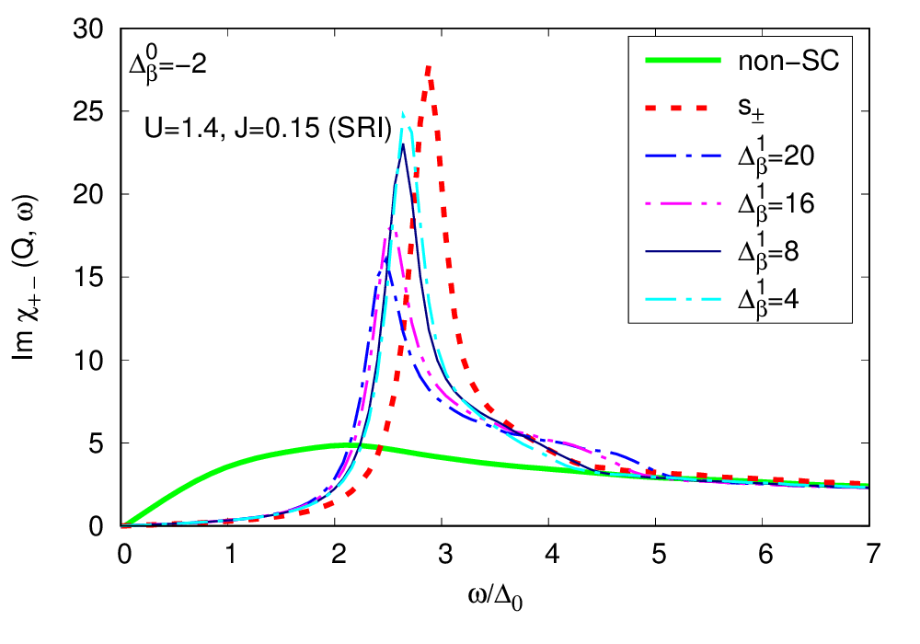

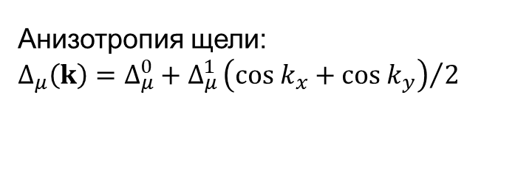
Резонансный пик в случае анизотропных щелей
Анизотропия щели:
$Δ_{μ}\left(k\right)=Δ_{μ}^{0}+Δ_{μ}^{1}{\left(cos k_{x}+cos k_{y}\right)}/2$
$$Δ_{0}=5 meV$$
Резонансный пик сдвигается на низкие частоты и теряет интенсивность с увеличением анизотропии щели.
M.M. Korshunov, PRB 98, 104510 (2018)
Notes:
14

Slide 15
Влияние примесей на сверхпроводящее состояние

Slide 16
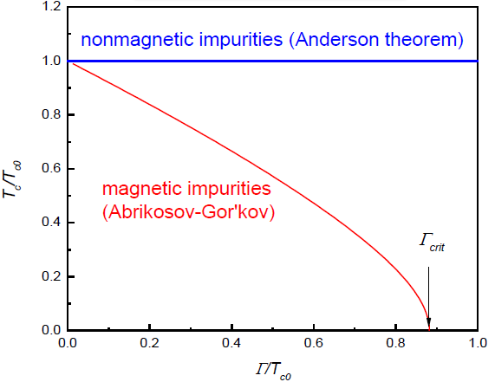
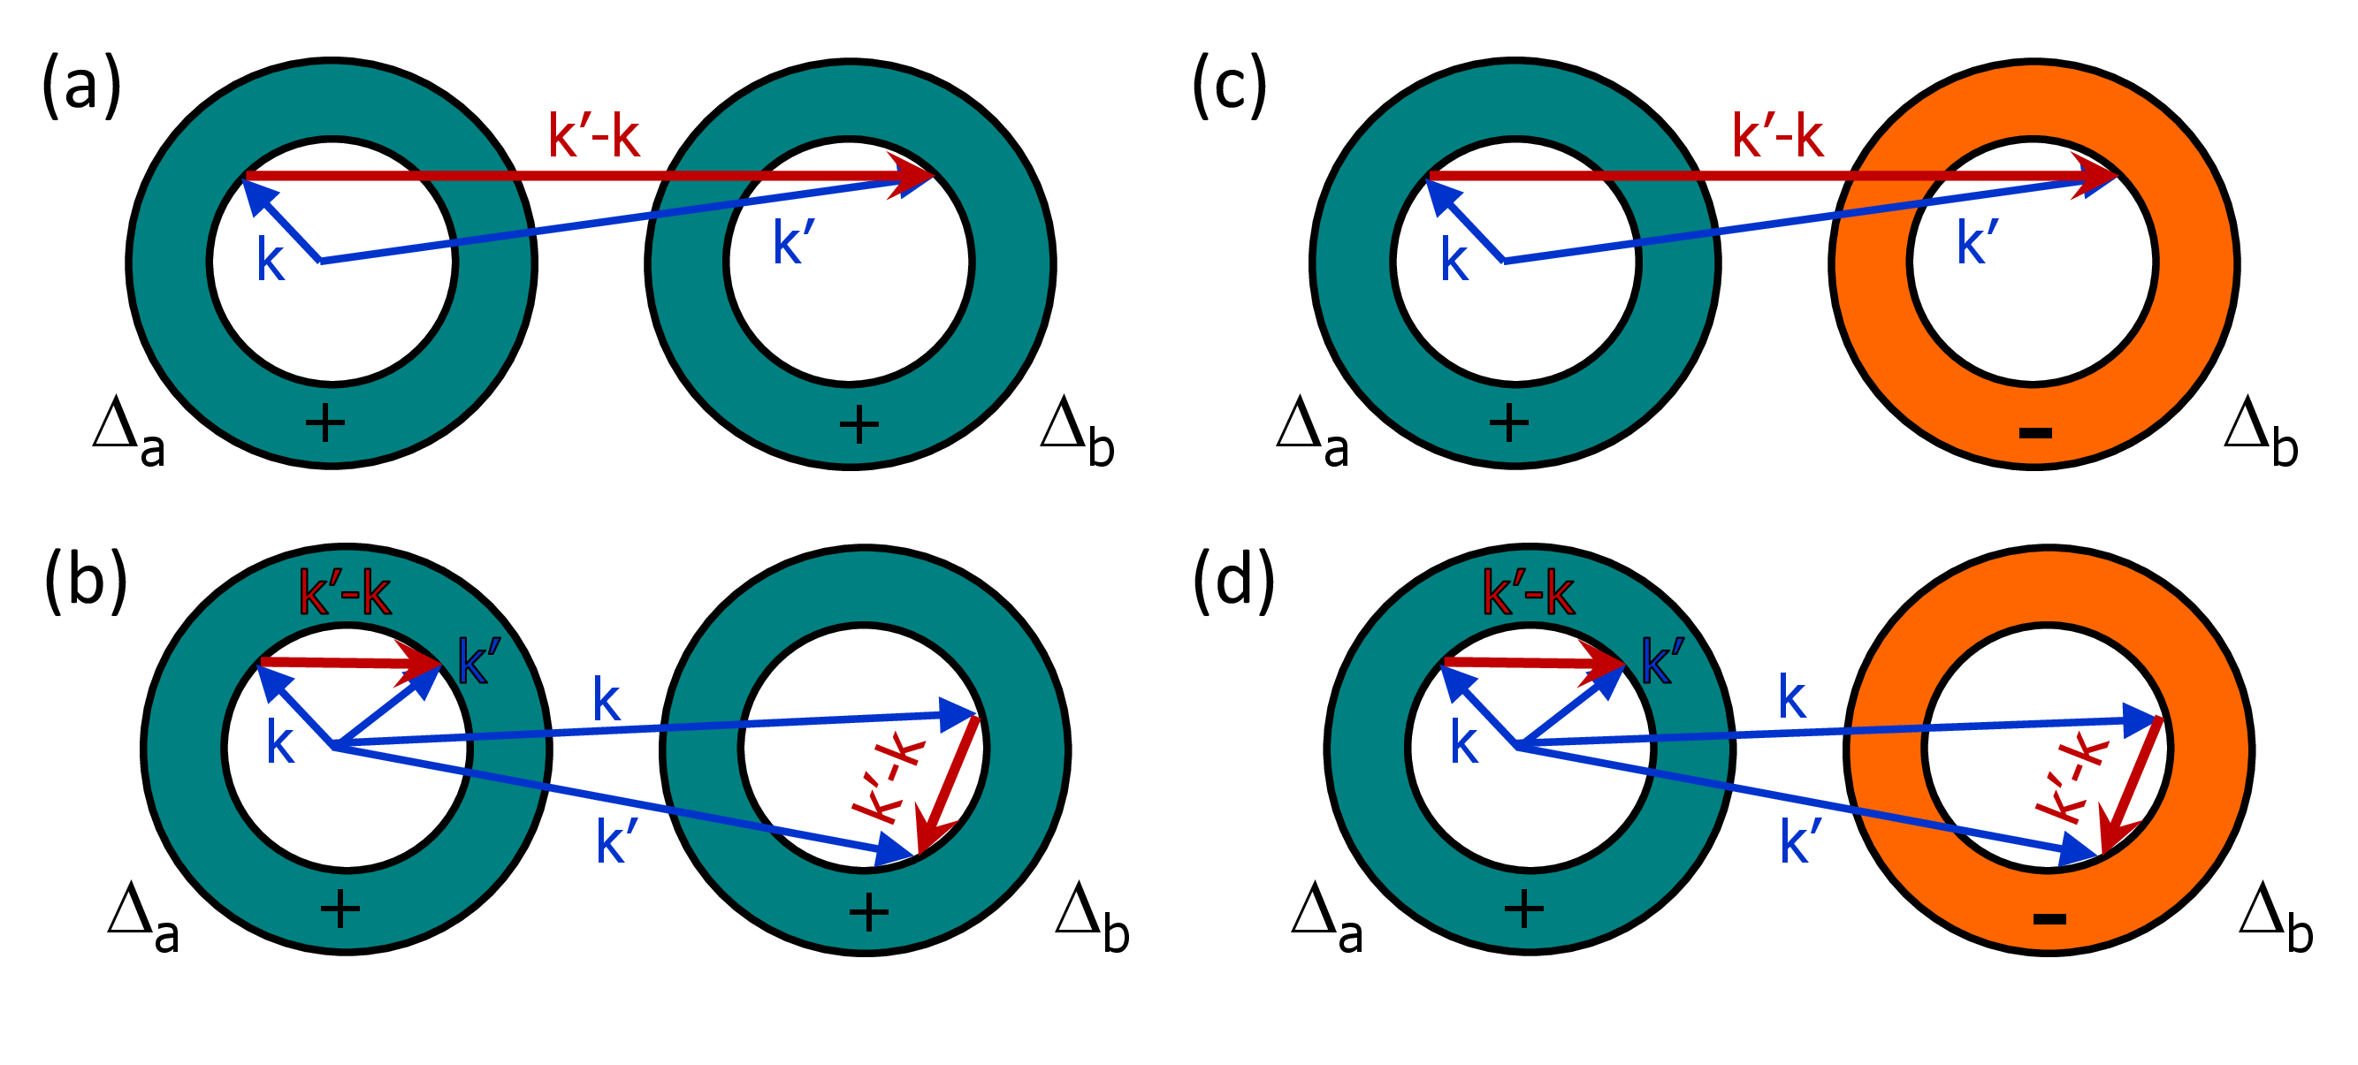

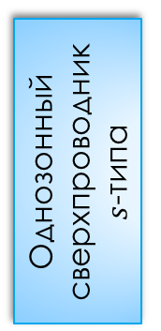



Немагнитные примеси в s₊₊ и s± состояниях
Однозонный сверхпроводник $s$-типа
A.A. Golubov and I.I. Mazin, PRB 55, 15146 (1997), Physica C 243, 153 (1995)
+ и – перемешиваются, пары разрушаются
Межзонные
$$u$$
$$s_{++}$$
$$s_{±}$$
Внутризонные
$$v$$
нет смешивания +/-
пары не разрушаются

Slide 17
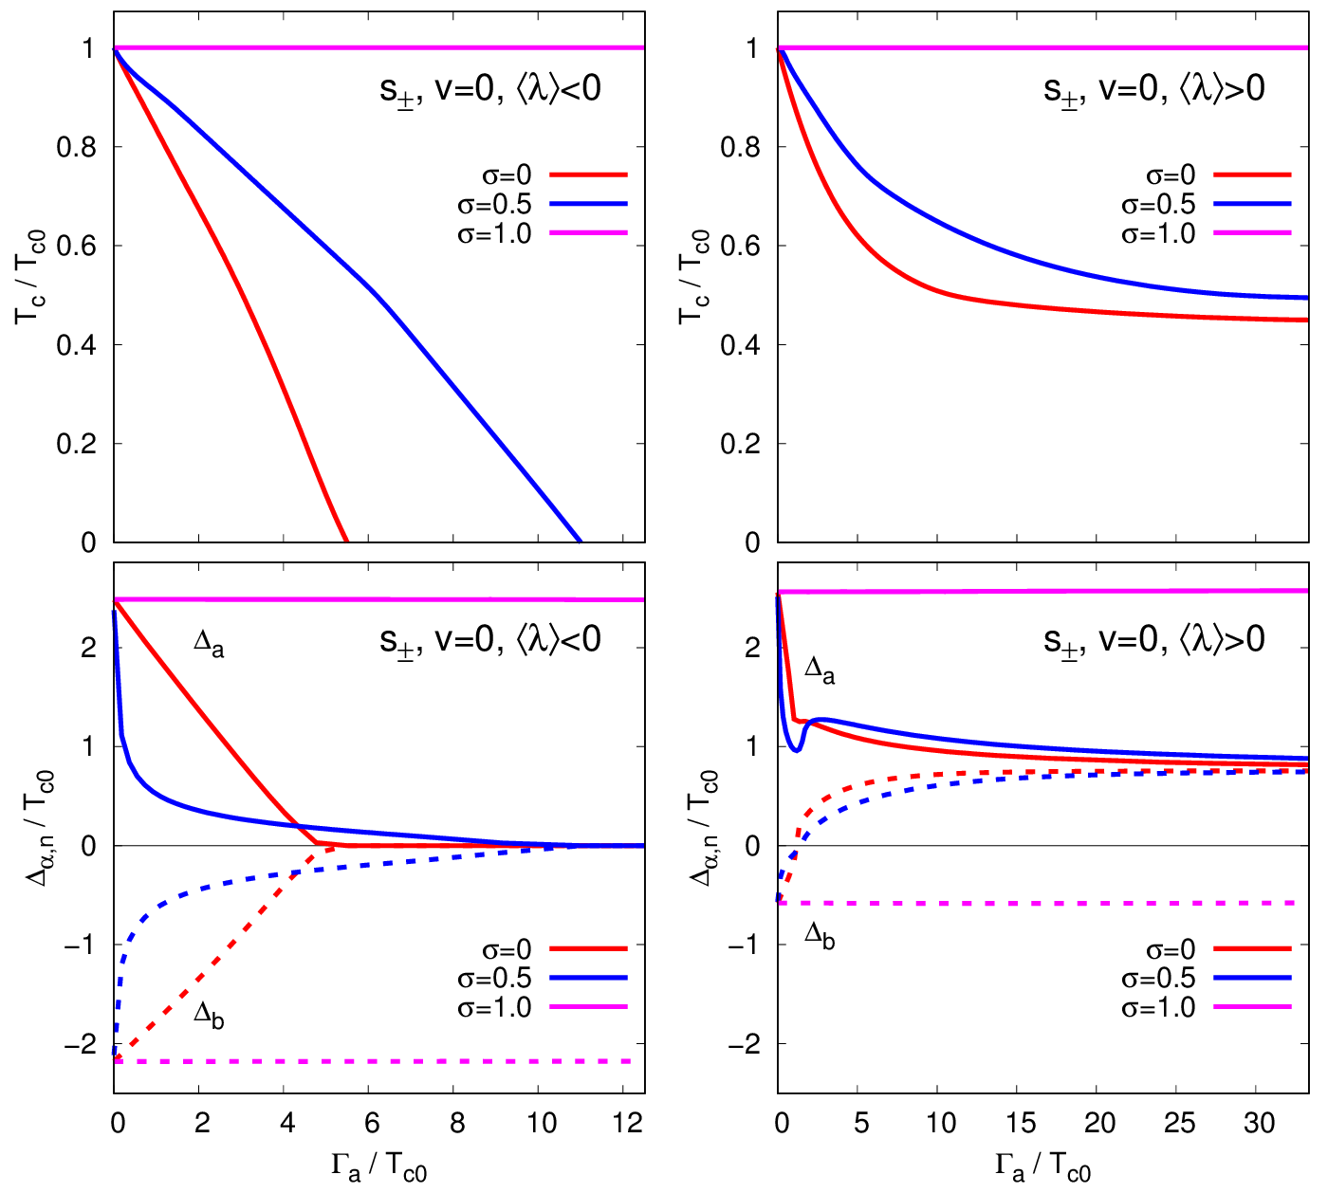

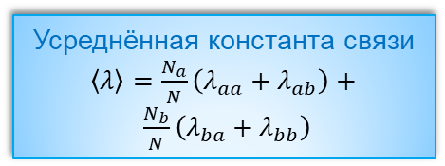


Падение T_{c} зависит от знака усреднённой константы связи ⟨𝝀⟩
Усреднённая константа связи
$〈λ〉=\frac{N_{a}}{N}\left(λ_{aa}+λ_{ab}\right)+ \frac{N_{b}}{N}\left(λ_{ba}+λ_{bb}\right)$
$$σ=\frac{π^{2}N_{a}N_{b}u^{2}}{1+π^{2}N_{a}N_{b}u^{2}}$$
$σ→0$: борновский предел
$σ→1$: унитарный предел
Интенсивность рассеяния
$$Γ_{a}=n_{imp}πN_{b}u^{2}\left(1−σ\right)$$
Меньшая щель меняет знак
Переход s±→s₊₊!
Это единственный способ «пережить» беспорядок для s±-сверхпроводника
D.V. Efremov, M.M. Korshunov, O.V. Dolgov, A.A. Golubov, P.J. Hirschfeld, PRB 84, 180512(R) (2011)
Notes:
17

Slide 18
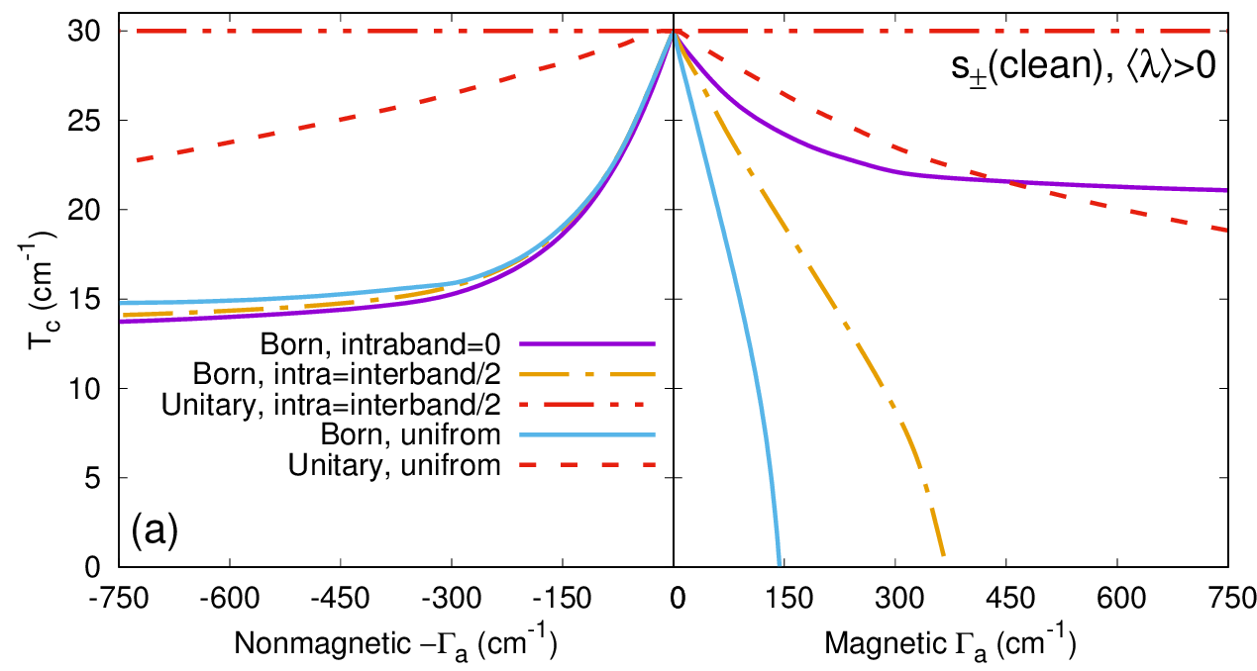
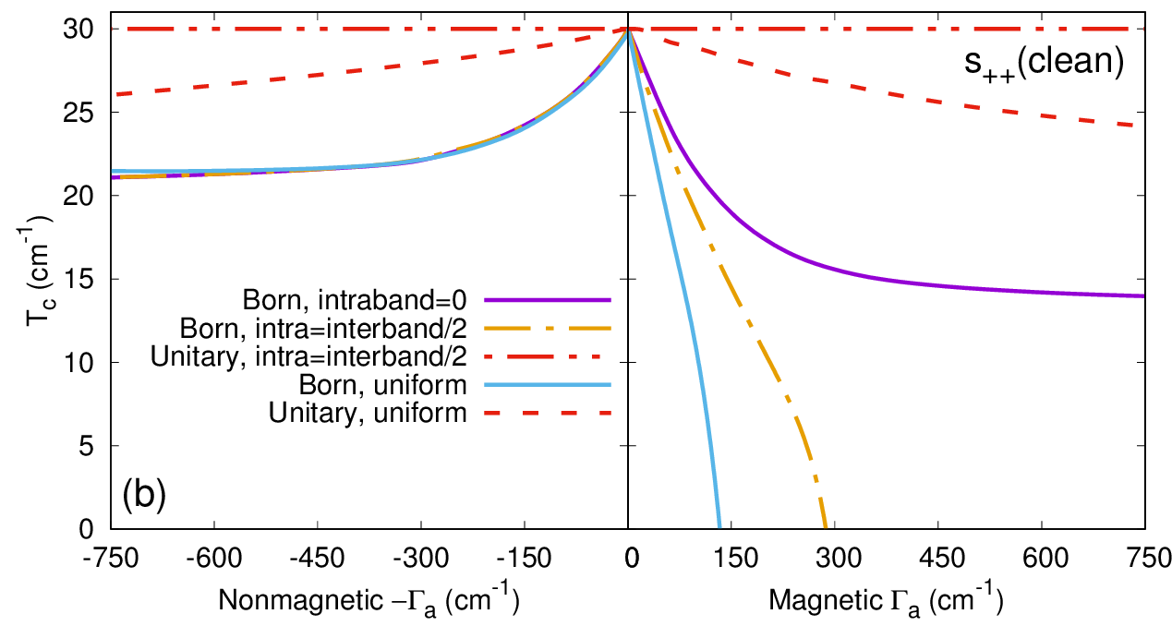
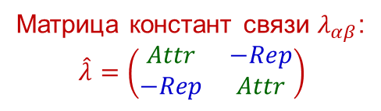
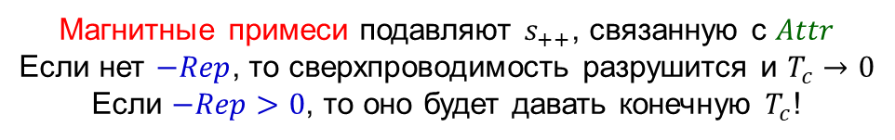
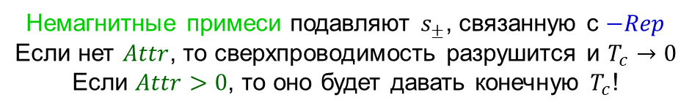
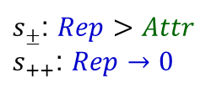
Почему возникают переходы s₊₊→s± и s±→s₊₊?
Матрица констант связи $λ_{αβ}$:
$$\hat{λ}=\left(\begin{matrix}Attr & −Rep \\ −Rep & Attr\end{matrix}\right)$$
$s_{±}$: $Rep>Attr$
$s_{++}$: $Rep→0$
$−Rep$ - межзонное отталкивание (спин-флуктуационное взаимодействие)
$Attr$ - внутризонное притяжение (напр., эл.-ф. взаимодействие)
Немагнитные примеси подавляют $s_{±}$, связанную с $−Rep$
Если нет $Attr$, то сверхпроводимость разрушится и $T_{c}→0$
Если $Attr>0$, то оно будет давать конечную $T_{c}$!
Магнитные примеси подавляют $s_{++}$, связанную с $Attr$
Если нет $−Rep$, то сверхпроводимость разрушится и $T_{c}→0$
Если $−Rep>0$, то оно будет давать конечную $T_{c}$!
М.М. Коршунов, Ю.Н. Тогушова, О.В. Долгов, УФН 186, 1315 (2016)
Notes:
18

Slide 19
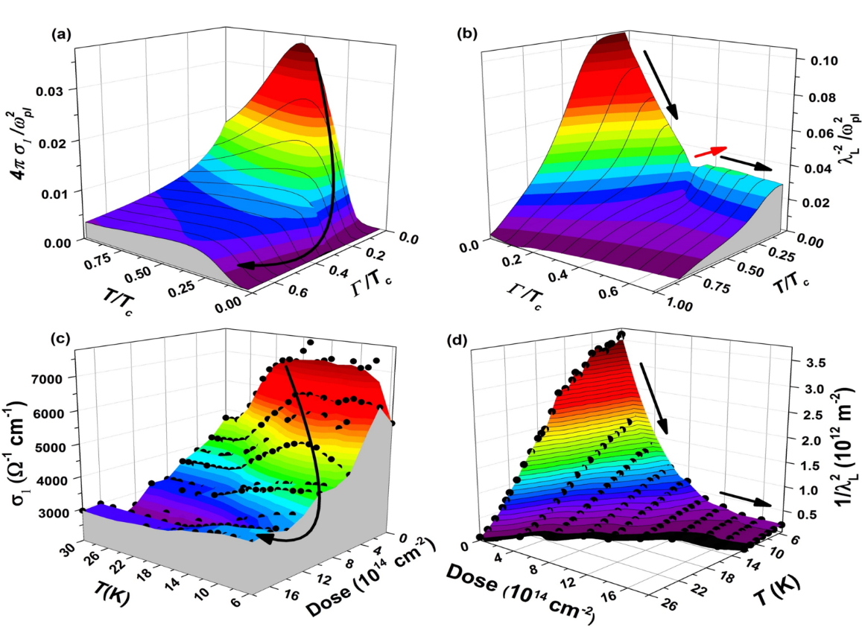
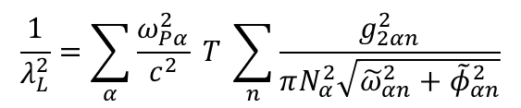
Возможные экспериментальные подтверждения перехода s±→s₊₊
Лондоновская глубина проникновения в Ba(Fe_{0.9}Co_{0.1})₂As₂ при облучении протонами
$$\frac{1}{λ_{L}^{2}}=\sum_{α}{\frac{ω_{Pα}^{2}}{c^{2}} T \sum_{n}{\frac{g_{2αn}^{2}}{πN_{α}^{2}\sqrt{{\tilde{ω}}_{αn}^{2}+{\tilde{φ}}_{αn}^{2}}}}}$$
M.B. Schilling, et al. Phys. Rev. B 93, 174515 (2016)

Slide 20
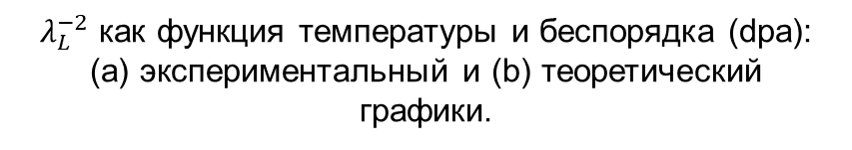
Возможные экспериментальные подтверждения перехода s±→s₊₊
Облучение монокристаллов Ba(Fe_{1-x}Rh_{x})₂As₂ протонами
(a) T_{c} of the irradiated crystal normalized to its value for the pristine crystal, as a function of the irradiation-induced disorder, expressed by the average displacement per atom. (b) Low-T values of the London penetration depth.
$λ_{L}^{−2}$ как функция температуры и беспорядка (dpa): (a) экспериментальный и (b) теоретический графики.
G. Ghigo et al., PRL 121, 107001 (2018)

Slide 21
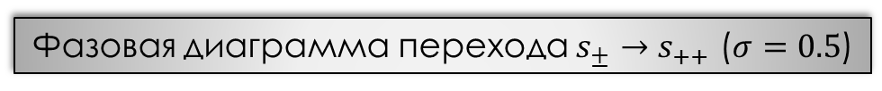

Фазовая диаграмма перехода $s_{±}→s_{++}$ ($σ=0.5$)
Кривая перехода не является вертикальной линией! Следовательно, возможен зависящий от температуры переход $s_{±}↔s_{++}$.
V.A. Shestakov, M.M. Korshunov, and O.V. Dolgov, Symmetry 10, 323 (2018)
Notes:
21

Slide 22
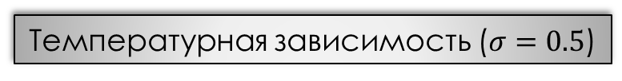
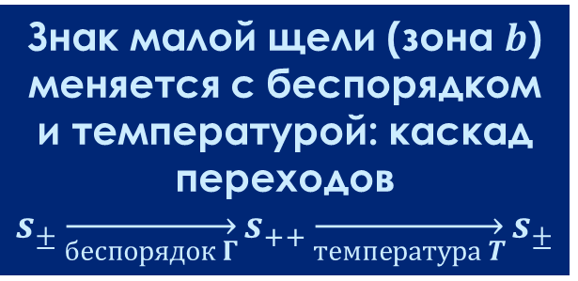
Температурная зависимость ($σ=0.5$)
Знак малой щели (зона $b$) меняется с беспорядком и температурой: каскад переходов$s_{±}\overset{→}{беспорядок Γ}s_{++}\overset{→}{температура T}s_{±}$
Результаты для низшей мацубаровской частоты n=0 подтверждаются и при более высоких частотах.
V.A. Shestakov, M.M. Korshunov, and O.V. Dolgov, Symmetry 10, 323 (2018)
Notes:
22

Slide 23
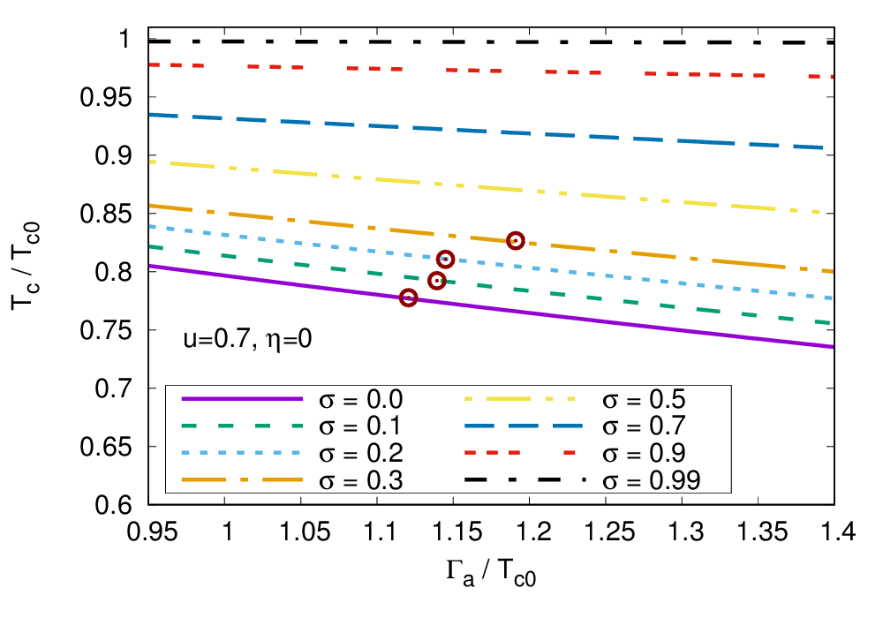
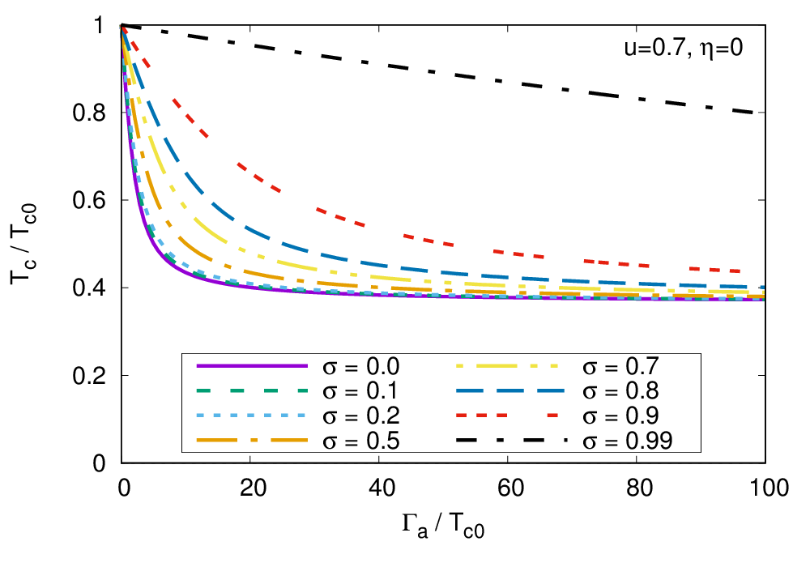
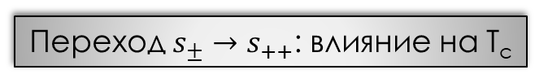
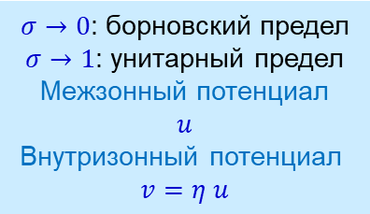
Переход $s_{±}→s_{++}$: влияние на T_{c}
$σ→0$: борновский предел
$σ→1$: унитарный предел
Межзонный потенциал
$$u$$
Внутризонный потенциал
$$v=η u$$
Точки переходов
T_{c} меняется гладко!
V.A. Shestakov, M.M. Korshunov, et al., Supercond. Sci. Technol. 31, 034001 (2018)
Notes:
23

Slide 24
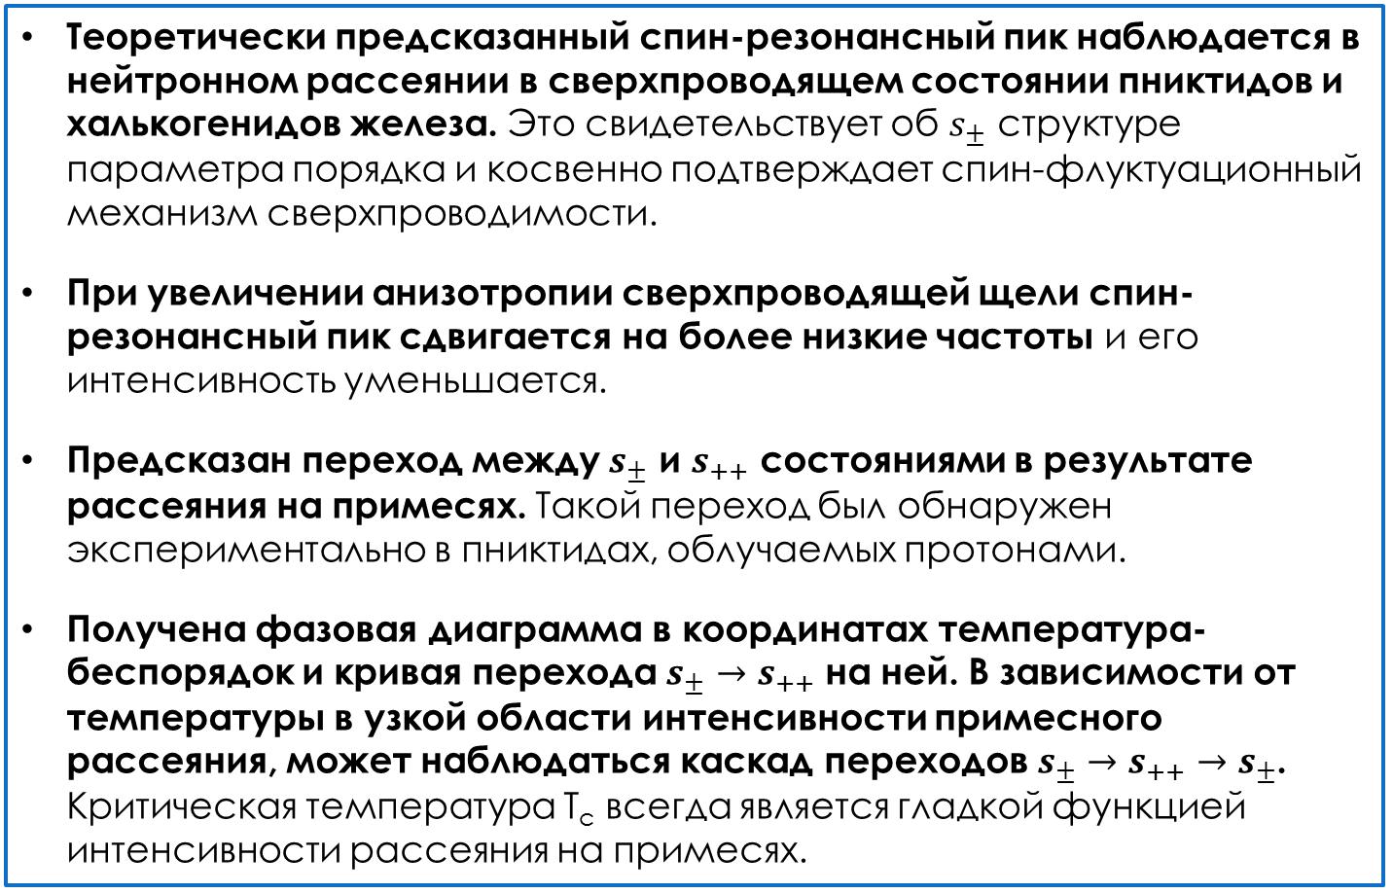
Выводы
Теоретически предсказанный спин-резонансный пик наблюдается в нейтронном рассеянии в сверхпроводящем состоянии пниктидов и халькогенидов железа. Это свидетельствует об $s_{±}$ структуре параметра порядка и косвенно подтверждает спин-флуктуационный механизм сверхпроводимости.
При увеличении анизотропии сверхпроводящей щели спин-резонансный пик сдвигается на более низкие частоты и его интенсивность уменьшается.
Предсказан переход между $s_{±}$ и $s_{++}$ состояниями в результате рассеяния на примесях. Такой переход был обнаружен экспериментально в пниктидах, облучаемых протонами.
Получена фазовая диаграмма в координатах температура-беспорядок и кривая перехода $s_{±}→s_{++}$ на ней. В зависимости от температуры в узкой области интенсивности примесного рассеяния, может наблюдаться каскад переходов $s_{±}→s_{++}→s_{±}$. Критическая температура T_{c} всегда является гладкой функцией интенсивности рассеяния на примесях.

Slide 26
Общие данные о научной деятельности
Статьи в рецензируемых научных изданиях: 71
из них Rep.Prog.Phys. 1, Phys.Rev.Lett. 4, Phys.Rev. B 16, УФН 3, Письма в ЖЭТФ 4 и др.
3 главы в монографиях:
"Strongly Correlated Systems. Theoretical Methods", Springer Series in Solid-State Sciences, Springer, 2012
"Recent Advances in Superconductivity Research", Nova Science Publishers Inc. New York, 2013
"Perturbation Theory: Advances in Research and Applications", Nova Science Publishers Inc. New York, 2018
Индекс Хирша: 20 (WoS), 21 (Google scholar)
Количество цитирований: 2224 (WoS), 3014 (Google scholar)
Приглашённые и пленарные доклады на международных конференциях: 12
(Россия, Италия, США, Австралия, Польша, Украина, Узбекистан)
Доклады на международных конференциях: более 40
Руководство грантами: РФФИ, Фонд «БАЗИС», ФЦП «Кадры», Фонд «Династия»
Педагогическая деятельность: Чтение потоковых лекций на кафедре теоретической физики СФУ, руководство бакалаврскими, магистерскими работами, аспирантом.
Эксперт РАН и член регионального экспертного совета РФФИ (с 2016), РФФИ (с 2017)
Премии и награды (2012 г.): Государственная премия Красноярского края в области профессионального образования, Премия СО РАН им. академика Л.В. Киренского.
Рецензент научных журналов: Phys. Rev. Letters, Phys. Rev. B, J. Phys.: Cond. Matter, Supercond. Sci. Technol., New J. Phys., Письма в ЖЭТФ и др.

Slide 27
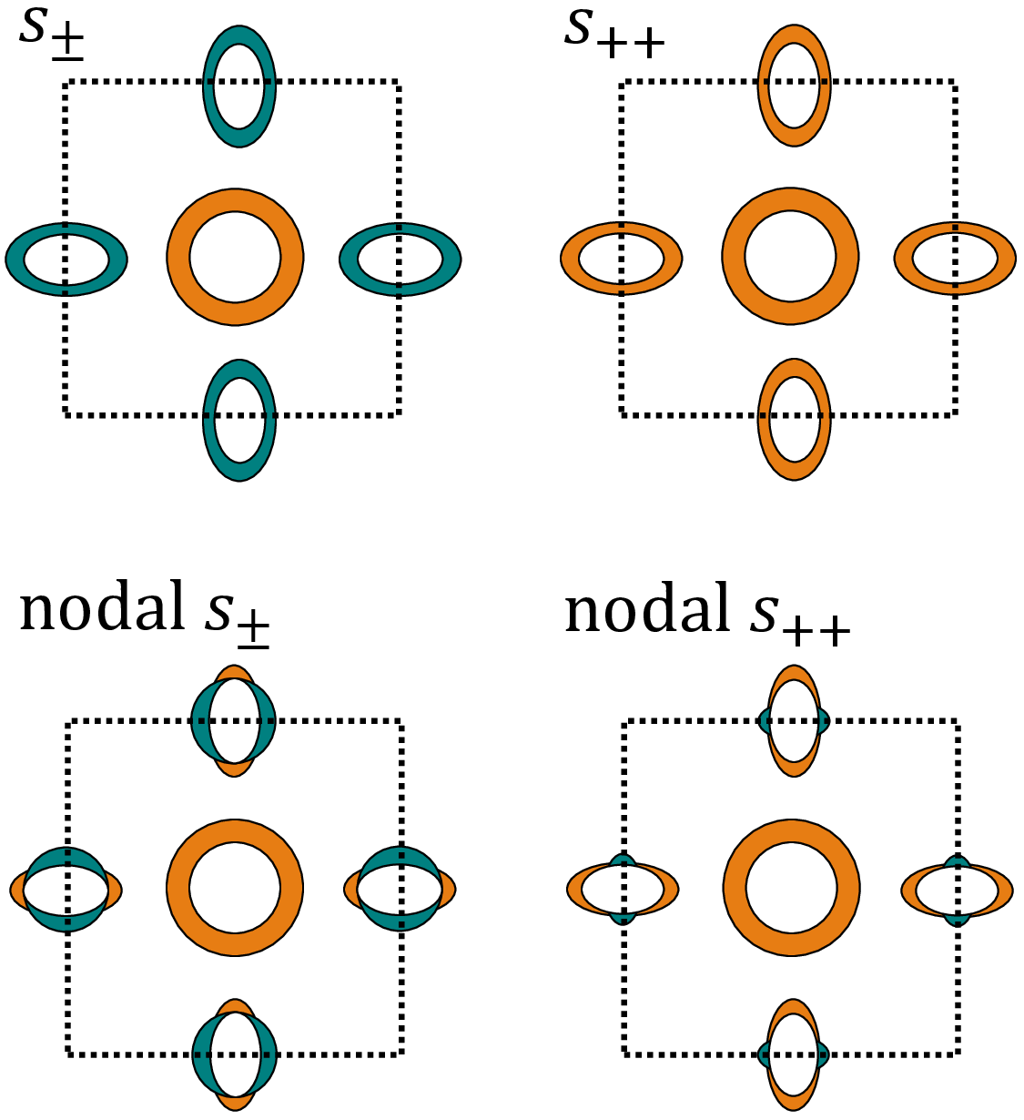
Структура щели расширенного s-типа (A_{1g})
Спиновые флуктуации
Орбитальные флуктуации, фононы
P.J. Hirschfeld, M.M. Korshunov, and I.I. Mazin, Rep. Prog. Phys. 74, 124508 (2011)

Slide 28
Краткая история сверхпроводимости
Монослои FeSe (Wang 2012, Ge 2015)
T_{c}~105K
Year of discovery
Купраты
1986
Пниктиды железа
весна 2008
Теория Гинзбурга-Ландау
1950
Теория БКШ
1957
Single crystals highest T_{c} = 57.5K
M. Fujioka et al., Appl. Phys. Lett. 105, 102602 (2014), SmFeAsO_{1-x}F_{x}
T_{c} vs. Year borrowed from Daniil Evtushinsky

Slide 29
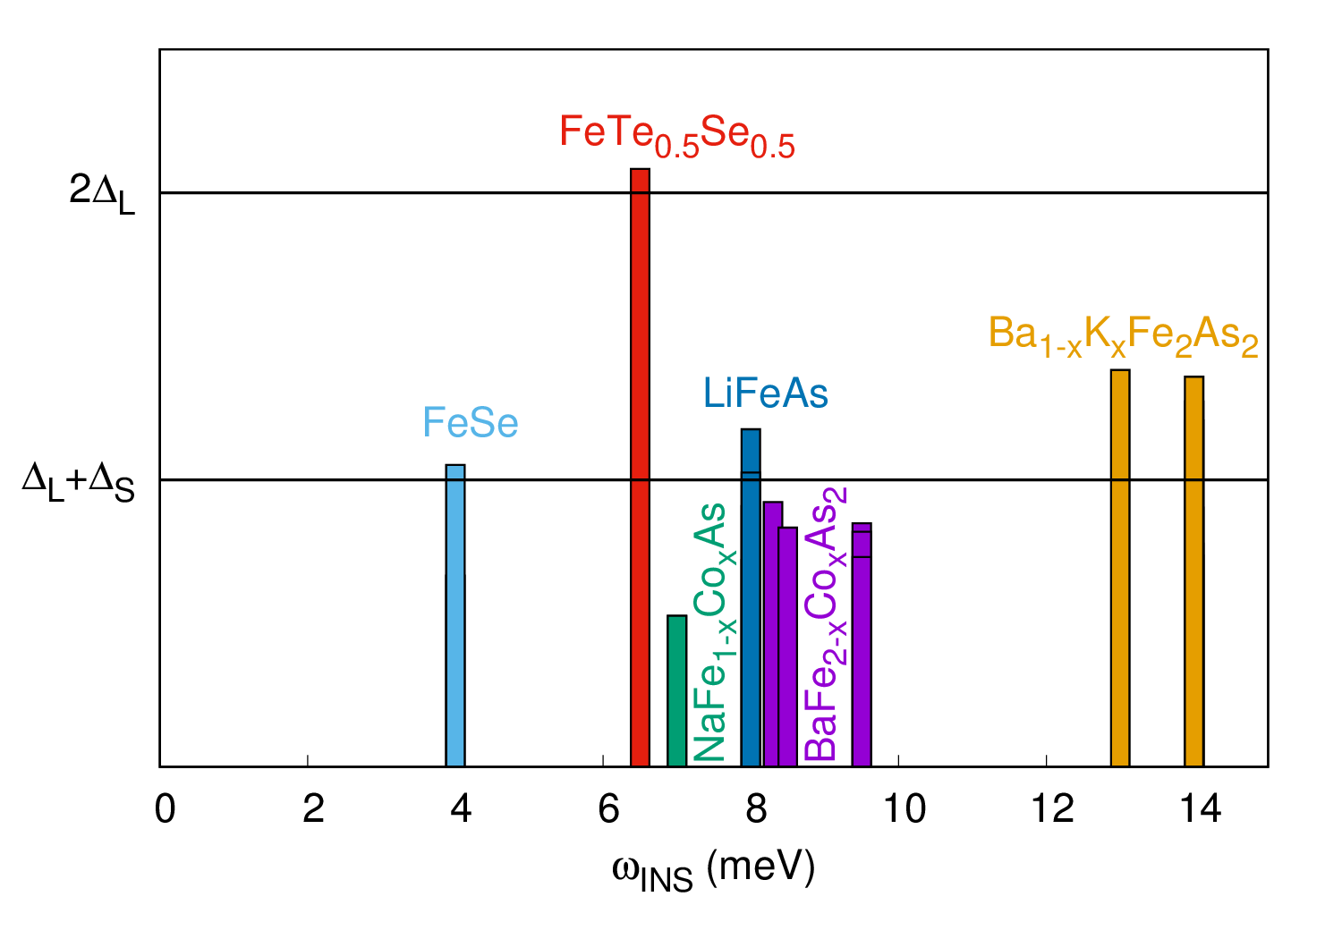
Анализ экспериментальных данных по 𝝎_{𝑹}, 𝚫_{𝑳}+𝚫_{𝑺} и 2𝚫_{𝑳}
Простой критерий:
← Не спиновый резонанс
← Вероятнее всего спиновый резонанс (требуются расчёт и эксперименты)
← Точно спиновый резонанс
M.M. Korshunov, V.A. Shestakov, Yu.N. Togushova, JMMM 440, 133 (2017)

Slide 30
Material | T_{c} (K) | ω_{INS} (meV) | ∆_{L}+∆_{S} (meV)
BaFe_{1.9}Co_{0.1}As₂ | 19 | 8.3 ^{[M. Wang et al. 2016]} | 5+4=9 (ARPES) ^{[M. Wang et al. 2016]}
BaFe_{1.866}Co_{0.134}As₂ | 25 | 8.0 ^{[M. Wang et al. 2016]} | 6.5+4.6=11.1 (ARPES) ^{[M. Wang et al. 2016]}
BaFe_{1.81}Co_{0.19}As₂ | 19 | 8.5 ^{[M. Wang et al., 2016]} | 5.6+4.6=10 (ARPES) ^{[M. Wang et al. 2016]}
BaFe_{1.85}Co_{0.15}As₂ | 25 | 9.5 [D.S. Inosov et al. 2010, J.T. Park et al. 2010] | 6.7+4.5=11.2 (ARPES) ^{[K. Terashima et al. 2009]}
BaFe_{1.85}Co_{0.15}As₂ | 25.5 | ∼ 9.5? | 6.6+5=11.6 (ARPES) ^{[T. Kawahara et al. 2010]}
BaFe_{1.8}Co_{0.2}As₂ | 24.5 | ∼ 9.5? | 9+4=13 (Andreev) ^{[M. Tortello et al. 2010]}
Ba_{0.6}K_{0.4}Fe₂As₂ | 38 | 14 [A.D. Christianson et al. 2008, J.-P. Castellan et al. 2011, L. Shan et al. 2012] | 12.5+5.5=18 (ARPES) [H. Ding et al. 2008, L. Wray et al. 2009]
 |  |  | (7-11.5)+(4-7)=11-18.5 (ARPES) ^{[Y. Zhang et al. 2010]}
 |  |  | 8.4+3.2=11.6 (Tunneling) [H. Ding et al. 2008, T. Shimojima et al. 2011]
Ba_{0.6}K_{0.4}Fe₂As₂ | 35 | 14 ^{[J.-P. Castellan et al. 2011]} | (10-12)+(7-8)=17-20 (ARPES) ^{[L. Zhao et al. 2008]}
Ba_{0.6}K_{0.4}Fe₂As₂ | 37.5 | 14 ^{[J.-P. Castellan et al. 2011]} | (8.5-9.3)+(1.7-2.3)=10.2-11.6 (H_{c1}) ^{[C. Ren et al. 2008]}
Ba_{0.65}K_{0.35}Fe₂As₂ | 34 | 13 ^{[J.-P. Castellan et al. 2011]} | (7.4-8)+(1.4-2)=8.8-10 (Andreev) ^{[M. Abdel-Hafiez et al. 2014]}
Ba_{1−x}K_{x}Fe₂As₂ | 32 | 14 ^{[J.-P. Castellan et al. 2011]} | 9.2+1.1=10.3 (ARPES) ^{[D.V. Evtushinsky et al. 2009]}
FeSe | 8 | 4 ^{[Q. Wang et al. 2016]} | 2.5+3.5=6 (Tunneling) ^{[S. Kasahara et al. 2012]}
 |  |  | (0.6-1)+(2.4-3.2)=3-4.2 (Andreev) ^{[Y.G. Ponomarev et al. 2013]}
FeTe_{0.5}Se_{0.5} | 14 | 6-7 [H.A. Mook et al. 2010, S.-H. Lee et al. 2010, J. Wen et al.] | 2.61+(0.51-0.87)=3.11-3.48 (µSR) [P.K. Biswas et al. 2010, M. Bendele et al. 2010]
LiFeAs | 18 | 8 ^{[A.E. Taylor et al. 2011]} | (5-6)+(2.8-3.5)=7.8-9.5 (ARPES) [S.V. Borisenko et al. 2010, 2012, K. Umezawa et al. 2012]
 |  |  | 5.4+1.4=6.8 (Andreev) [S.A. Kuzmichev et al. 2012, 2013]
 |  |  | 5.3+2.5=7.8 (Tunneling) [S. Chi et al. 2012, T. Hanaguri et al. 2012, P.K. Nag et al. 2016]
NaFe_{0.935}Co_{0.045}As | 18 | 7 ^{[C. Zhang et al. 2013]} | 6.8+6.5=13.3 (ARPES) ^{[Z.-H. Liu et al. 2011]}
NaFe_{0.95}Co_{0.05}As | 18 | ∼ 7? | 6.8+6.5=13.3 (ARPES) ^{[Z.-H. Liu et al. 2011]}
MMK, V.A. Shestakov, Yu.N. Togushova, JMMM 440, 133 (2017)

Slide 31
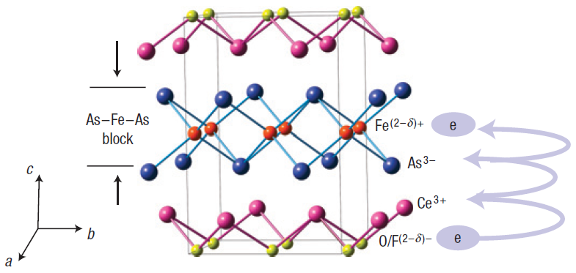
Electron doping of LOFA (Re³⁺[O²⁻_{1-x}F¹⁻_{x}]) +(Fe²⁺As³⁻)
Tetragonal P4/nmm space group at high temperatures
quasi-2D Fe-As layers divided by Re with Fe forming a square lattice
J. Zhao et al., Nature Materials 7, 953 (2008)

Slide 32
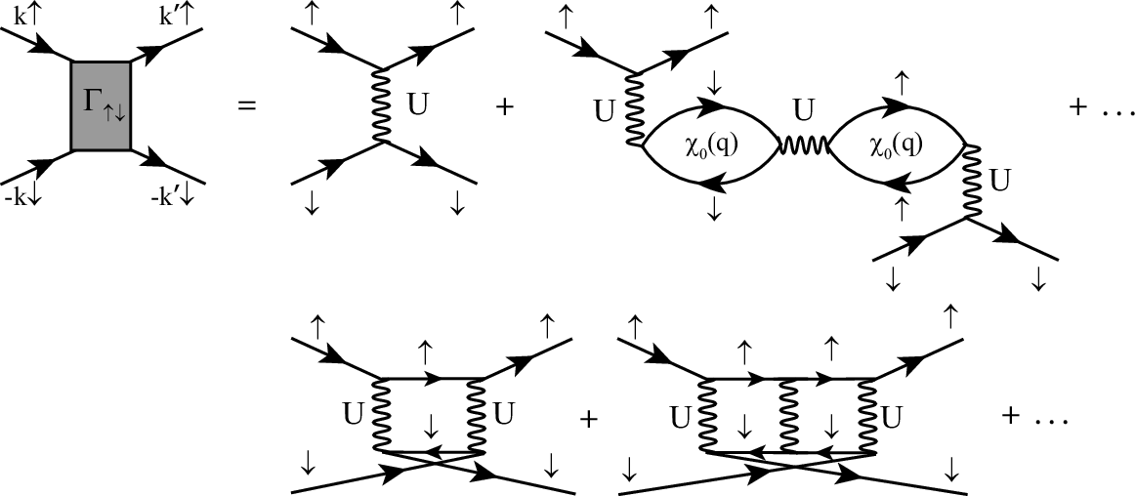
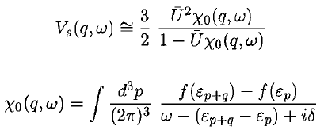


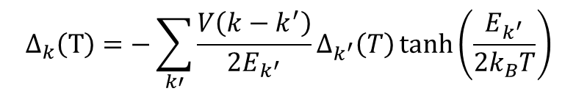

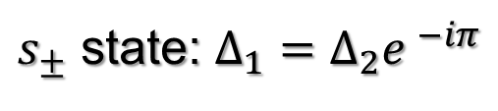


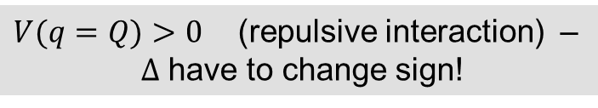

Spin fluctuation theory of pairing and the gap symmetry
Effective interaction from spin
fluctuations (Berk-Schrieffer 1966)
$$−Δ$$
$$Δ_{k}\left(T\right)=−\sum_{k′}{\frac{V\left(k−k^{′}\right)}{2E_{k^{′}}}Δ_{k^{′}}\left(T\right)\tanh\left(\frac{E_{k^{′}}}{2k_{B}T}\right)}$$
$$+Δ$$
$$Q$$
$V(q=Q)>0$ (repulsive interaction) –
$Δ$ have to change sign!
$$−Δ$$
$$−Δ$$
$s_{±}$ state: $Δ_{1}=Δ_{2}e^{ −iπ}$
$$−Δ$$
I.I. Mazin et al., PRL 101, 057003 (2008)
$s_{±}$ gap structure most naturally comes out of the spin-fluctuation pairing theories

Slide 33
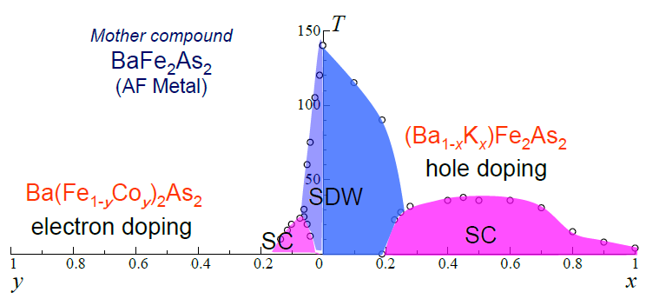


Фазовая диаграмма системы Ba-122
Y. Matsuda
Ba(Fe_{1-x}Co_{x})₂As₂
1/T₁T из ЯМР
F. Ning et al., JPSJ 78, 013711 (2009)
Рассеяние нейтронов: C. de la Cruz et al., Nature 453, 899 (2008)

Slide 34





Многозонные модели
5 орбиталей:
S. Graser et al., NJP 11, 025016 (2009)
e
h
2 зоны: Chubukov, Korshunov, Tesanovich, и др.
4 зоны в 2FeBZ: M.M. Korshunov, I. Eremin, PRB 78, 140509(R) (2008)

Slide 35
Величины U, J и W
 | Full band | Only Fe-d
U | 4.5 eV (Pseudopotential) 3.5 eV (LMTO) | 0.86 eV (Pseudopotential) 0.75 eV (LMTO)
J | 1.02 eV (Pseudopotential) 0.81 eV (LMTO) | 0.53 eV (Pseudopotential) 0.51 eV (LMTO)
W | 7.5 eV: (-5.5,+2) eV | 4.0 eV: (-2,+2) eV
Constrained DFT scheme (RPA): V. I. Anisimov et al., JETP Letters 88, 729 (2008)
U = 4 eV obtained in RPA calculations for metallic iron [T. Miyake and F. Aryasetiawan, PRB 77, 085122 (2008)]
U < 1 eV from X-ray absorption and emission spectroscopy [E.Z. Kurmaev et al., PRB 78, 220503 (2008)]
X-ray absorption spectroscopy (O K-edge) [T. Kroll et al., PRB 78, 220502 (2008)]
photoemission spectroscopy [W. Malaeb et al., JPSJ 77, 093714 (2008)]
Reduction of the effective U is known for cuprates:
U = 8-10 eV for full p-d-orbitals basis [M.S. Hybertsen, M. Schlüter, N.E. Christensen, PRB 39, 9028 (1989); M.S. Hybertsen, E.B. Stechel, M. Schlüter, D.R. Jennison, PRB 41, 11068 (1990); A.K. McMahan, J.F. Annett, R.M. Martin, PRB 42, 6268 (1990)]
U = 2.5-3.6 eV for one-band model [T. Maier, M. Jarrell, Th. Pruschke, J. Keller, PRL 85, 1524 (2000); A. Macridin, M. Jarrell, T. Maier, G.A. Sawatzky, PRB 71, 134527 (2005); W.-G. Yin, W. Ku, J. Phys.: Conf. Ser. 108, 012032 (2008)]

Slide 36

Магнитные моменты
System | Local moment ($μ_B$) | Neutrons: Ordered moment ($μ_B$)
CeFeAsO | 1.3 [7] | 0.8 [1]
SrFe₂As₂ | 2.1 [7] | 0.94 [2]
opt.doped CeFeAsO_{0.89}F_{0.11} | 0.9 [7]
opt.doped Sr(Fe_{0.9}Co_{0.1})₂As₂ | 1.3 [7]
LiFeAs | 0.9 [8]
PrFeAsO | 1.3 [8] | 0.53 [3]
BaFe₂As₂ | 1.3 [8] | 0.87 [4]
Ba(Fe_{0.915}Co_{0.085})₂As₂ | 1.0 [8]
Fe_{1.02}(Te_{1-x}Se_{x}) |  | 2 (x=0.04), 1 (x=0.07), 0 (x=0.08) [5]
Fe_{1.12}Te, Fe_{1.03}Te, FeTe_{0.3}Se_{0.7} | 2.0 [8]
AFe₂Se₂ (A=K,Cs,Rb) | 3.3 [8]
Fe_{1.1}Te | 2.7 [6]
Neutrons: [1] J. Zhao et al., Nature Materials 7, 953 (2008)
[2] J. Zhao et al., Phys. Rev. B 78, 140504 (2008)
[3] S. Kimber et al., Phys. Rev. B 78, 140503 (2008)
[4] Q. Huang et al., Phys. Rev. Lett. 101, 257003 (2008)
[5] T. J. Liu et al., Nature Materials 9, 718 (2010)
INS with integrating spectral weight: [6] I. A. Zaliznyak et al., Phys. Rev. Lett. 107, 216403 (2011)
Photoemission: [7] P. Vilmercati et al., Phys. Rev. B 85, 220503 (2012)
X-ray emission: [8] H. Gretarsson et al., Phys. Rev. B 84, 100509 (2011)

Slide 37




Магнетизм коллективизированных электронов: RPA
Q
Магнитная нестабильность на Q_{AFM}
(T_{N} из предела высоких температур)
det|I-Γχ₀|=0
x=0, T_{N}=138K: U=315 meV, J=70 meV
μ=0.33 μ_{B}
Эксперимент: $μ=0.25\left(5\right)μ_{B}$
H.-H. Klauss, …, M.M. Korshunov et al., PRL 101, 077005 (2008)

Slide 38












Резонансный пик в неупругом рассеянии нейтронов
$$s_{±}$$
Для s±-состояния $Δ_{k}^{α}=−Δ_{k+Q}^{β}$
Факторы когерентности в $Imχ_{0}$: $\left(1−\frac{Δ_{k}Δ_{k+Q}}{\left|Δ_{k}\right|\left|Δ_{k+Q}\right|}\right)≠0$
$$Q$$
Расходимость спиновой восприимчивости в RPA:
$d$-type
$$Q$$
Пик найден экспериментально:
A.D. Christianson et al., Nature 456, 930 (2008)
M.D. Lumsden et al., PRL 102, 107005 (2009)
… и во всех остальных соединениях железа
$${ω/Δ}_{0}$$
↑
2Δ₀
$1−UReχ_{0}\left(q,ω\right)=0$ ⇒ Расходимость при $ω<2Δ_{0}$
M.M. Korshunov and I. Eremin, PRB 78, 140509(R) (2008)
T.A. Maier and D.J. Scalapino, PRB 78, 020514(R) (2008)

Slide 39





Резонансный пик на Q=(π,0) в случае неравных щелей
Восприимчивость в пятиорбитальной модели из работы S. Graser et al., NJP 11, 025016 (2009):
непрямая щель=Δ_{S}+Δ_{L}
$$Δ_{L}+Δ_{S}$$
2Δ_{L}
$$Q$$
$$Q$$
Ba_{0.6}K_{0.4}Fe₂As₂, H. Ding et al., EPL 83, 47001 (2008)
M.M. Korshunov, V.A. Shestakov, Yu.N. Togushova, PRB 94, 094517 (2016)
Notes:
39

Slide 40

Эксперимент: пример данных нейтронного рассеяния
Δ_{S}+Δ_{L}~11 meV
ω_{R}
2Δ_{L}~13 meV
$ω_{R}<Δ_{L}+Δ_{S}$, следовательно, это спин-резонансный пик → состояние s± → спин-флуктуационный механизм спаривания!
T_{c}=25 K
BaFe_{1.85}Co_{0.15}As₂
D.S. Inosov et al., Nature Physics 6, 178 (2010)
Обнаруженный пик является подтверждением s± симметрии параметра порядка и косвенным подтверждением спин-флуктуационной теории спаривания
M.M. Korshunov, V.A. Shestakov, Yu.N. Togushova, PRB 94, 094517 (2016) ; JMMM 440, 133 (2017)

Slide 41





Резонансный пик в неупругом рассеянии нейтронов
Для s±-симметрии $Δ_{k}^{α}=−Δ_{k+Q}^{β}$
Факторы когерентности в Imχ₀: $\left(1−\frac{Δ_{k}Δ_{k+Q}}{\left|Δ_{k}\right|\left|Δ_{k+Q}\right|}\right)≠0$
RPA (однозонный случай):
$Imχ\left(q,ω\right)=\frac{Imχ_{0}\left(q,ω\right)}{{\left(1−UReχ_{0}\left(q,ω\right)\right)}^{2}+{\left(UImχ_{0}(q,ω)\right)}^{2}}$.
non-SC
Imχ₀(Q,ω)
s± - скачок!
s₊₊
↑
2Δ₀
1/U
Reχ₀(Q,ω)
s± - логарифмическая расходимость!
$${ω/Δ}_{0}$$
s₊₊
M.M. Korshunov and I. Eremin, PRB 78, 140509(R) (2008)
T.A. Maier and D.J. Scalapino, PRB 78, 020514(R) (2008)
ω
1-UReχ₀(Q,ω)=0 ⇒ Расходимость при ω<2Δ₀

Slide 42









Сравнение теории в RPA с данными нейтронного рассеяния в FeTe_{0.6}Se_{0.4}
T>T_{c}
T<T_{c}
Experiment
Theory
D.N. Argyriou, …, M.M. Korshunov et al., PRB 81, 220503(R) (2010)

Slide 43


















Резонансный пик в случае анизотропных щелей
Анизотропия щели:
$Δ_{μ}\left(k\right)=Δ_{μ}^{0}+Δ_{μ}^{1}{\left(cos k_{x}+cos k_{y}\right)}/2$
Резонансный пик сдвигается на низкие частоты и теряет интенсивность с увеличением анизотропии щели. При увеличении величины щели при нулевой амплитуде, пик сдвигается на более высокие частоты
M.M. Korshunov, PRB 98, 104510 (2018)
$$Δ_{0}=5 meV$$
Notes:
43

Slide 44




Приближение главных угловых гармоник: LAHA = Leading Angular Harmonics Approximation
Основное предположение: каждая компонента куперовской вершины $Γ_{ij}(k_{F},k_{F}^{′})$ хорошо аппроксимируется главными угловыми гармониками в $s$- и $d_{x^{2}−y^{2}}$-каналах.
В LAHA уравнения на щель $s$- и $d$–типов сводятся к матричным уравнениям 4x4 или 5x5, которые легко анализировать и решать
Например $Γ_{η}\left(k,p\right)=\sum_{m,n}{C_{mn}^{η}Ψ_{m}^{η}(k)Ψ_{n}^{η}(p)}$
$$Ψ_{m}^{A_{1g}}\left(k\right)=a_{m}+b_{m}\cos{4φ_{k}}+c_{m}\cos{8φ_{k}}+…$$
$$Ψ_{m}^{B_{1g}}\left(k\right)=a_{m}^{∗}\cos{2φ_{k}}+b_{m}^{∗}\cos{6φ_{k}}+c_{m}^{∗}\cos{10φ_{k}}+…$$
S. Maiti, M.M. Korshunov, T.A. Maier, P.J. Hirschfeld, A.V. Chubukov, PRL 107, 147002; PRB 84, 224505 (2011)

Slide 45


Спиновые флуктуации в пниктидах
1/T₁T из ЯМР для Ba(Fe_{1-x}Co_{x})₂As₂
F. Ning et al., JPSJ 78, 013711 (2009)
Объяснение – неаналитические поправки в двумерной ферми-жидкости за счёт остаточных магнитных взаимодействий
Линейная зависимость χ от температуры
BaFe_{2-x}Co_{x}As₂
T(K)
X.F. Wang et.al., NJP 11, 045003 (2009)
M.M. Korshunov et al., PRL 102, 236403 (2009)

Slide 46






Второй порядок теории возмущений для потенциала Φ
$$δM=−\frac{∂}{∂H}δΦ$$
$${\left.\frac{∂\left(δM\right)}{∂H}\right|}_{H→0}=δχ(T)$$
$Π_{q,Ω}^{σσ}Π_{q,Ω}^{σ^{′}σ^{′}}$ $Π_{q,Ω}^{σσ^{′}}Π_{q,Ω}^{σσ^{′}}$
Для двух f-фермионов ($μ_{↑}−μ_{↓}=2μ_{B}H$): $Π_{q,Ω}^{↑↓}=−\frac{m}{2π}\left[1−\frac{\left|Ω\right|}{\sqrt{{\left(Ω−i\left(μ_{↑}−μ_{↓}\right)\right)}^{2}+{\left(v_{F}q\right)}^{2}}}\right]$
Неаналитический член H²T в φ(T,H) происходит от динамической коновской аномалии, т.е. от диаграмм с линиями взаимодействия, переносящими импульс 2k_{F}
Удобнее выразить результат через поляризационные диаграммы с малыми импульсами, а не с 2k_{F}
Notes:
No Curui -weiss

Slide 47




Диаграммы второго порядка в двухзонной модели
Для каждой диаграммы: $δχ_{ij}\left(T\right)=u_{i}u_{j}λT$, где $λ={4χ_{0}N_{F}^{2}}/{v_{F}k_{F}}$
Из-за отклонения от идеального нестинга:
$η\left(x\right)=2x\coth{x}−\frac{x^{2}}{\sinh^{2}{x}}−2x$, $x=μ/T$
Результат: $δχ\left(T\right)=λT\left[ u_{4}^{2}+u_{5}^{2}+2\left(u_{1}^{2}+u_{2}^{2}−u_{1}u_{2}\right)η\left(μ/T\right)\right]$
Результат RG:
u₂=|u₁|^{1/3} → 0
u₁=u₄=u₅ ≡ u
A.V. Chubukov, D.V. Efremov, I. Eremin, PRB 78, 134512 (2008)
Диаграммы высшего порядка: сингулярные перенормировки u из лестничного ряда суммируются в
$$u_{1}^{eff}=\frac{u}{1−uN_{F}\ln{\frac{ε_{F}}{\max\left(T,μ\right)}}}$$
Окончательный результат: $δχ\left(T\right)≈\frac{8{\left(uN_{F}\right)}^{2}χ_{0}}{v_{F}k_{F}}T\left[1 +\frac{η\left(μ/T\right)}{{\left(1−uN_{F}\ln{\frac{ε_{F}}{\max\left(T,μ\right)}}\right)}^{2}}\right]$
M.M. Korshunov, I. Eremin, D.V. Efremov, D.L. Maslov, A.V. Chubukov, PRL 102, 236403 (2009)
Notes:
No Curui -weiss

Slide 48
Experiment: disorder
Ba_{0.5}K_{0.5}Fe_{2-2x}M_{2x}As₂
Irradiation studies
J. Li et al., PRB 85, 214509 (2012)
R. Prozorov et al., PRX 4, 041032 (2014)

Slide 49




Non-magnetic disorder: DOS and penetration depth
$$N\left(ω\right)=−\sum_{α}{{Im g_{0α}(ω)}/π}$$
$$\frac{1}{λ_{L}^{2}}=\sum_{α}{\frac{ω_{Pα}^{2}}{c^{2}} T \sum_{n}{\frac{g_{2αn}^{2}}{πN_{α}^{2}\sqrt{{\tilde{ω}}_{αn}^{2}+{\tilde{φ}}_{αn}^{2}}}}}$$
Notes:
49

Slide 50
Фазовая диаграмма перехода $s_{±}→s_{++}$: борновский предел
Кривая перехода не является вертикальной линией!
V.A. Shestakov, MMK, and O.V. Dolgov, Symmetry 10, 323 (2018)
Notes:
50

Slide 51

T-dependence of gaps in bands $a$ and $b$: Born limit ($σ=0$)
Sign of the smaller gap (band $b$) changes with T and disorder: $s_{±}\overset{→}{disorder Γ}s_{++}\overset{→}{temp T}s_{±}$ set of transitions.
Results at the lowest Matsubara frequency, n=0, are preserved for higher frequencies.
V.A. Shestakov, MMK, and O.V. Dolgov, Symmetry 10, 323 (2018)
Notes:
51

Slide 52



Details of the $s_{±}→s_{++}$ transition
Impurity strength
$σ→0$: Born limit
$σ→1$: unitary limit
Interband potential
$$u$$
Intraband potential
$$v=η u$$
Discontinuous jump?
V.A. Shestakov, MMK, Yu.N. Togushova, D.V. Efremov, O.V. Dolgov, Supercond. Sci. Technol. 31, 034001 (2018)
Notes:
52

Slide 53











Changes of gaps across the $s_{±}→s_{++}$ transition
Impurity strength
$σ→0$: Born limit
$σ→1$: unitary limit
Interband potential
$$u$$
Intraband potential
$$v=η u$$
Increase$σ$ (go from Born to intermediate scattering)
For the weak scattering, the smaller gap changes steeply.
For larger scattering strength, the smaller gap evolves smoothly.
Behavior changes slightly above $σ=0.11$.
V.A. Shestakov, MMK, Yu.N. Togushova, D.V. Efremov, O.V. Dolgov, Supercond. Sci. Technol. 31, 034001 (2018)
Notes:
53

Slide 54
T-dependence of the order parameter $φ$ and $Z$: Born limit ($σ=0$)
V.A. Shestakov, MMK, and O.V. Dolgov, Symmetry 10, 323 (2018)
Notes:
54

Slide 55
T-dependence of the order parameter $φ$ and $Z$: $σ=0.5$
V.A. Shestakov, MMK, and O.V. Dolgov, Symmetry 10, 323 (2018)
Notes:
55

Slide 56
T-dependence of the gaps for higher Matsubara frequencies: n=1,10 ($σ=0.5$)
V.A. Shestakov, MMK, and O.V. Dolgov, Symmetry 10, 323 (2018)
Notes:
56

Slide 57















Self-consistent T-matrix approximation
$i{\tilde{ω}}_{an}=iω_{n}−Σ_{0a}\left(ω_{n}\right)−Σ_{0a}^{imp}\left(ω_{n}\right)$, ${\tilde{φ}}_{an}=Σ_{2a}\left(ω_{n}\right)+Σ_{2a}^{imp}\left(ω_{n}\right)$
2-band model, $α=a,b$
$$Σ_{aa}^{imp}$$
$$V_{aa}$$
$$V_{ab}$$
$$Σ_{ba}^{imp}$$
$$V_{aa}$$
$$Σ_{aa}^{imp}$$
$ξ$-integrated Green’s functions
$$Σ_{ba}^{imp}$$
$$V_{ba}$$
$$V_{aa}$$
$$Σ_{ba}^{imp}$$
$$V_{ba}$$
$$Σ_{aa}^{imp}$$
Spin-fluctuation interaction:
$$Σ_{0α}\left(ω_{n}\right)=T\sum_{ω_{n^{′}},β}{\left|λ_{αβ}\left(n−n^{′}\right)\right|\frac{g_{0βn}}{N_{β}}}$$
$$Σ_{2α}\left(ω_{n}\right)=−T \sum_{ω_{n^{′}},β}{λ_{αβ}\left(n−n^{′}\right)\frac{g_{2βn}}{N_{β}}}$$
Nonmagnetic impurity potential:
$${\left(V\right)}_{αβ}=V_{R_{i}=0}^{αβ}=\left(v−u\right)δ_{αβ}+u$$
Depend on the coupling constants $λ_{αβ}$
P.B. Allen, B. Mitrovic, Solid State Physics: Advances in Research and Applications 37 (1982)
Notes:
57

Slide 58









Effect of impurity scattering: 1-band case
Linearized weak-coupling equations at $T→T_{c}$:
$$1=2T_{c}\sum_{β}{λ_{αβ}πN_{β}\sum_{ω_{n}>0}{{\left(\frac{{\tilde{φ}}_{βn}}{Δ_{α}}\frac{1}{{\tilde{ω}}_{βn}}\right)}_{T_{c}}}}$$
$$1=2T_{c}λπN_{0}\sum_{{0<ω}_{n}≤ω_{D}}{{\left(\frac{{\tilde{φ}}_{n}}{Δ}\frac{1}{{\tilde{ω}}_{n}}\right)}_{T_{c}}}$$
Single-band case:
Nonmagnetic (magnetic)
impurities, Born:
$$\left\{\begin{matrix}{\tilde{ω}}_{n}=ω_{n}+\frac{Γ_{a}}{2}\frac{{\tilde{ω}}_{n}}{\sqrt{{\tilde{ω}}_{n}^{2}+{\tilde{φ}}_{n}^{2}}} \\ {\tilde{φ}}_{n}=Δ+\frac{Γ_{a}}{2}\frac{{\tilde{φ}}_{n}}{\sqrt{{\tilde{ω}}_{n}^{2}+{\tilde{φ}}_{n}^{2}}}\end{matrix}\right.$$
$${\left(\frac{{\tilde{φ}}_{n}}{Δ}\frac{1}{{\tilde{ω}}_{n}}\right)}_{T_{c}}=\frac{1}{ω_{n}}$$
$$T_{c}=1.13ω_{D}e^{−1/{λN_{0}}}$$
Anderson’s theorem
impurities cancel out!
$$−$$
$${\left(\frac{{\tilde{φ}}_{n}}{Δ}\frac{1}{{\tilde{ω}}_{n}}\right)}_{T_{c}}=\frac{1}{ω_{n}+Γ_{a}}$$
impurity scattering rate $Γ_{a}=πN_{0}n_{imp}u^{2}$
$$\ln{\frac{T_{c0}}{T_{c}}}=Ψ\left(\frac{1}{2}+\frac{Γ_{a}}{2πT_{c}}\right)−Ψ\left(\frac{1}{2}\right)$$
$T_{c}$ is suppressed compared to the clean case ($T_{c0}$)!

Slide 59





Strong-coupling equations
$i{\tilde{ω}}_{an}=iω_{n}−Σ_{0a}\left(ω_{n}\right)−Σ_{0a}^{imp}\left(ω_{n}\right)$
${\tilde{φ}}_{an}=Σ_{2a}\left(ω_{n}\right)+Σ_{2a}^{imp}\left(ω_{n}\right)$
The self-energy due to the spin-fluctuation interaction
$$Σ_{0α}\left(ω_{n}\right)=T\sum_{ω_{n^{′}},β}{\left|λ_{αβ}\left(n−n^{′}\right)\right|\frac{g_{0βn}}{N_{β}}}$$
$$Σ_{2α}\left(ω_{n}\right)=−T \sum_{ω_{n^{′}},β}{λ_{αβ}\left(n−n^{′}\right)\frac{g_{2βn}}{N_{β}}}$$
$ξ$-integrated Green’s functions:
$g_{0αn}=−\frac{iπN_{α}{\tilde{ω}}_{αn}}{\sqrt{{\tilde{ω}}_{αn}^{2}+{\tilde{φ}}_{αn}^{2}}}$, $g_{1αn}=−\frac{πN_{α}{\tilde{φ}}_{αn}}{\sqrt{{\tilde{ω}}_{αn}^{2}+{\tilde{φ}}_{αn}^{2}}}$
Coupling functions:
$$λ_{αβ}\left(n−n^{′}\right)=2 λ_{αβ}\int_{0}^{∞}{\frac{ΩB\left(Ω\right)dΩ}{{\left(ω_{n}−ω_{n^{′}}\right)}^{2}+Ω^{2}}}$$
$B\left(Ω\right)$ is the normalized bosonic spectral function [see D.V. Efremov et al., PRB 84, 180512 (2011) and New J. Phys. 15, 013002 (2013)]
Notes:
59

